Slide 1
遊戲設計報告
Factory Life
A1063301王薇琳
A1063302張子妍
A1063333昌柏智
S19125130許漢聰
指導教授：楊書成、丁一賢、王凱、趙建雄、吳建興

Slide 2
目錄
主題
感官
劇情
預估特色
設置與介面
目標族群

Slide 3

主題
一款2 V.S 2的對戰遊戲
玩家拿取素材完成任務，依據完成類型給予分數，較高分的組合獲勝

Slide 4


劇情
四位窮困的學生為了賺錢
進入一間成衣工廠打工
某一天
老闆說速度較快的一組
可以領較多薪水
爭奪薪水的對戰
就此開始！！

Slide 5


設置與介面
地點：工廠
主角：4位窮困的學生
美術風格：清新可愛
操作方式：以手觸控螢幕搖桿進行移動

Slide 6


感官
觸覺：手機螢幕，以手指操控搖桿
背景音樂：輕鬆活潑

Slide 7
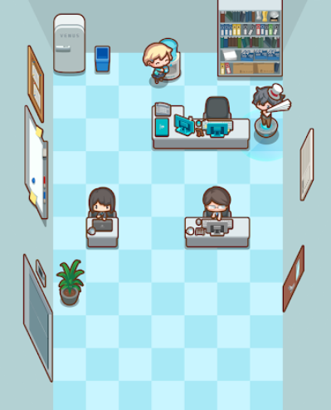

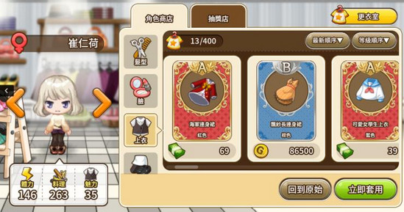
預估特色
玩家間互動競爭
可為角色穿搭
以上帝視角操作

Slide 8

目標族群
16-25 學生族群
消費能力較低，但有較多時間玩遊戲，且對合作及對戰類型遊戲有較大興趣，可利用此族群進行行銷、打響口碑

Slide 9
THANKS

